Slide 1
INTELIGENȚĂ ARTIFICIALĂ
Denis Enăchescu
denis.enachescu@unibuc.ro
Licență I.D., an II
Prezentare curs

Slide 2
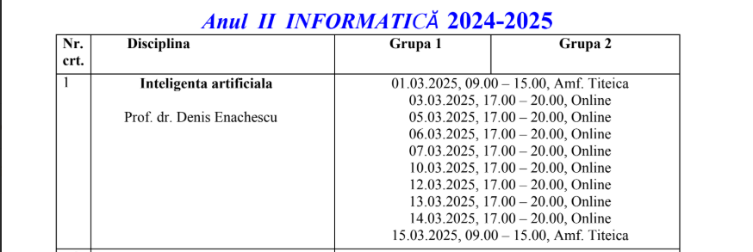
Orar

Slide 3
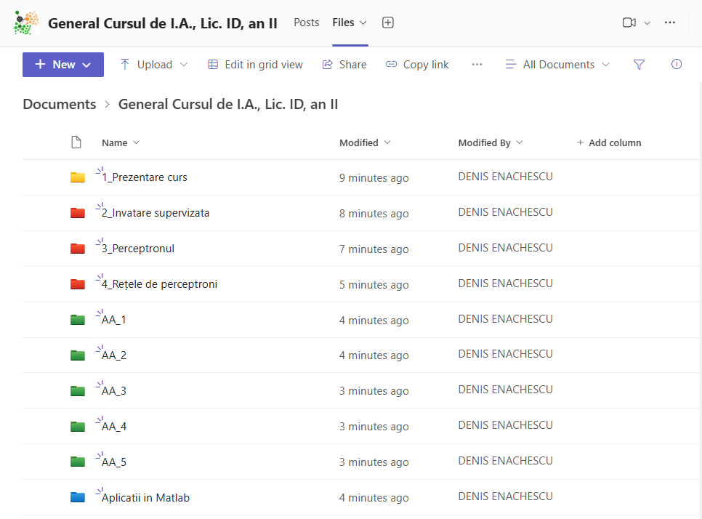
Materiale

Slide 4
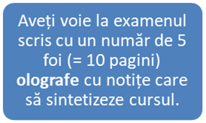
Examen vară - evaluare și notare
Nota = ROUND(0,7*Examen+0,3*Proiect ; 0)
Examen Curs – scris, în sesiune, 2 ore;
Fiecare student trage un bilet cu cinci subiecte care acoperă întreaga materie.
Fiecare subiect are un punctaj de la 1 la 3 listat pe marginea enunțului acestuia.
Suma punctajelor maximale este 10 (pctul din oficiu este distribuit în punctele subiectelor).
Același algoritm de evaluare pentru restanță (e) / reexaminare

Slide 5
Examen vară - evaluare și notare
Nota = ROUND(0,7*Examen+0,3*Proiect ; 0)
Examen Proiect – prezentare orală, după Examenul scris;
Notarea celor două probe ale examenului se face cu note de la 1 la 10 cu două zecimale
Același algoritm de evaluare pentru restanță (e) / reexaminare

